Slide 1
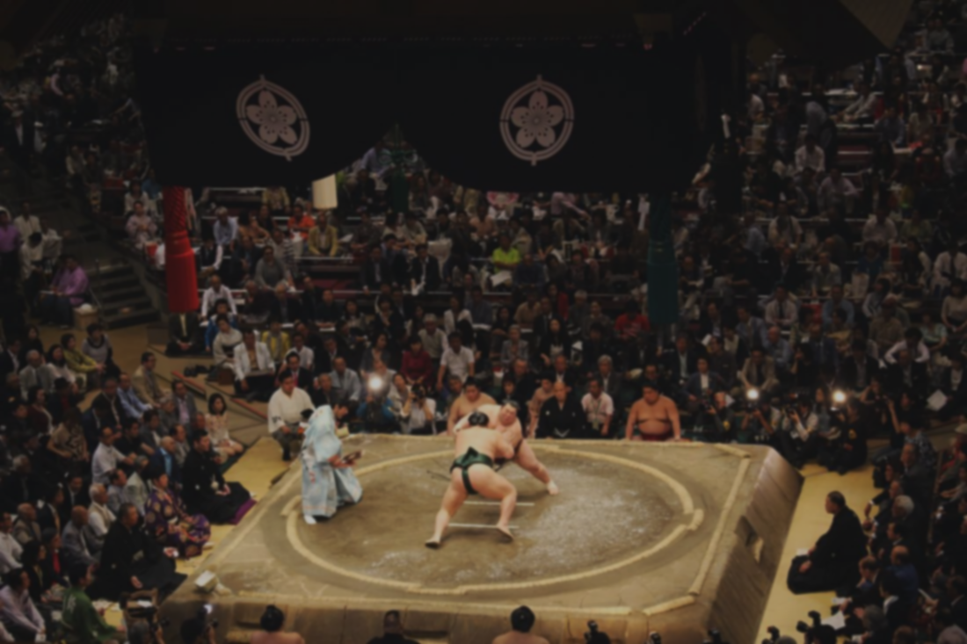
3
스포츠
일본의 프로야구
일본의 프로축구
일본의 스모와 올림픽

Slide 2
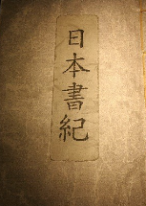
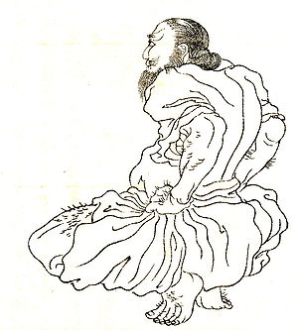

3
스포츠 경제발전
전래
고사키 일본서기에 의해 전래
일본스모연맹창설

Slide 3
3
스포츠 경제발전
발전
1940년대~1990년대
제2차 세계대전 이전
일본스모연맹
행사로 정착 (나라시대)
무사들에 의한 장려 (가마쿠라)
프로 진학
스모의 국제화
대중 스포츠 (에도시대)
스모의 전당 건설
스모클럽 (일본스모협회)
아키바쇼
경제화의 시작 단계
경제화의 진척과 성장 단계

Slide 4
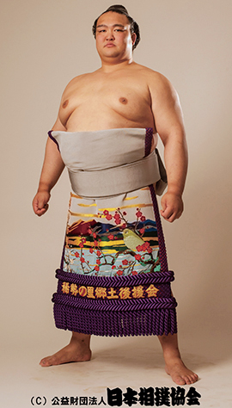
3
스포츠 경제발전
매출
현재
일본스모 선수들의 월별금액
요코즈나 – 280만엔
오제키 – 250만엔
세키와케 – 200만엔
기세노 사토

Slide 5



3
스포츠 경제발전
전래
1873년
1921년
영국인 선원들에 의해 전래
대일본축구협회 창설

Slide 6
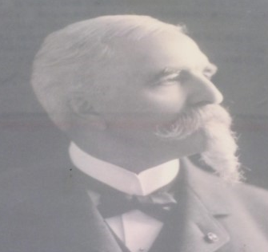

3
스포츠 경제발전
전래
1872년
1946년
호레이스 윌슨에 의해 전래
대일본야구협회 창설

Slide 7
3
스포츠 경제발전
제 2차 세계대전 이전
1960년대~1970년대
1980년대~2000년대
천황배 전일본축구대회(1921~)
JFL 출범 경기화
J리그(프로 리그) 출범
일본 식민지 국가도 참가
관중이 생김(흥행X)
거대 자본의 유입
일본 구단 창립
양대리그 체제
한 일 월드컵공동개최
Wbc, 올림픽국제대회
발전 효과
경제화의 시작 단계
경제화의 진척 단계
우승 효과
경제화의 성장 단계

Slide 8
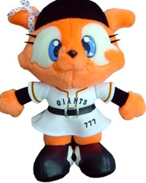




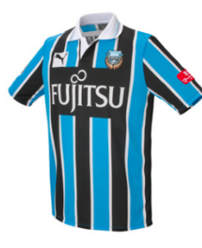
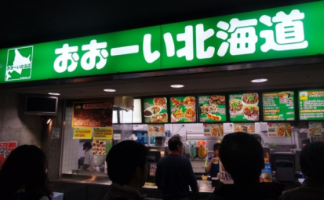
3
스포츠 경제발전
상업적 경제 효과
현재
과거
현재
과거
남성위주
연령별로 다양함
마케팅 기술 효과 활성화

Slide 9




3
스포츠 경제발전
구성원
과거
단순함
거
선수
지도자
해설자
경기장 관리 용역

Slide 10
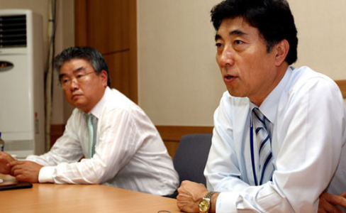
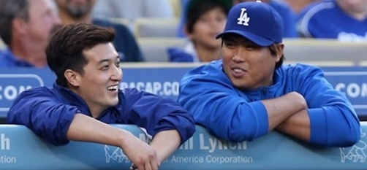
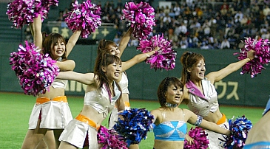
3
스포츠 경제발전
구성원
현재
세분화되고 전문화됨
프런트
통역
이벤트

Slide 11
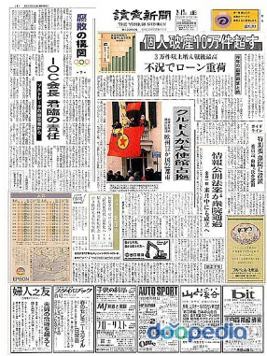

3
스포츠 경제발전
매출
일본 최고 인기구단 요미우리 자이언츠 240억엔(2423억)
팀 | 매출 | 손익
요미우리 | 240억엔 (약: 2423억) | 19억엔 (약: 195억)
한신 | 179억엔 (약:1807억) | 13억엔 (약: 133억)
주니치 | 103억엔 (약:1040억) | 공개x

